Slide 1
Vergleich VE Sormas/nicht-Sormas-Fälle
09.05.2022

Slide 2
Bisherige Darstellung

Slide 3
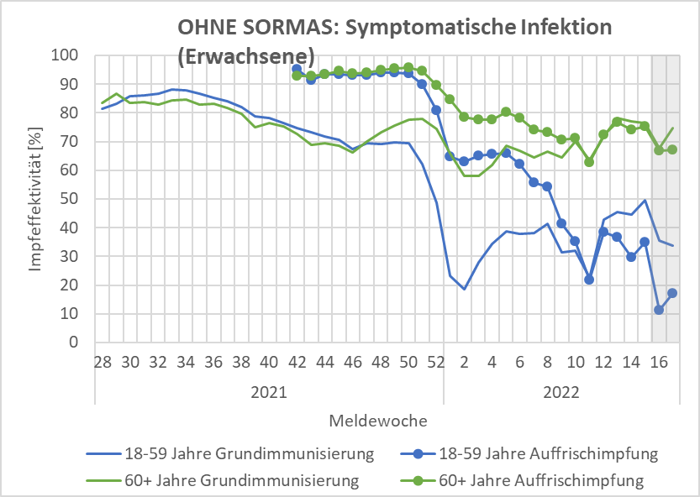
Vergleich zw. Auswertung nur mit Sormas übermittelter Fälle (links) und nur mit anderen Softwares übermittelter Fälle (rechts)

Slide 4
VE berechnet mit allen Fällen (blau)/ nur mit SORMAS übermittelten Fällen (grün)/ mit anderen Softwares übermittelten Fällen (orange)

